Slide 1
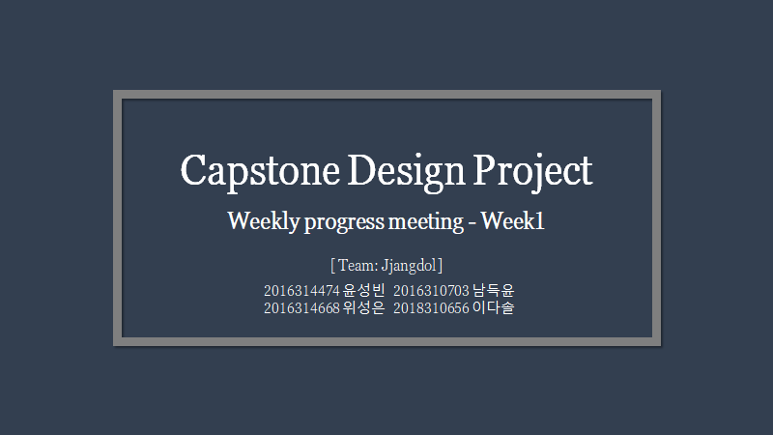

Slide 2
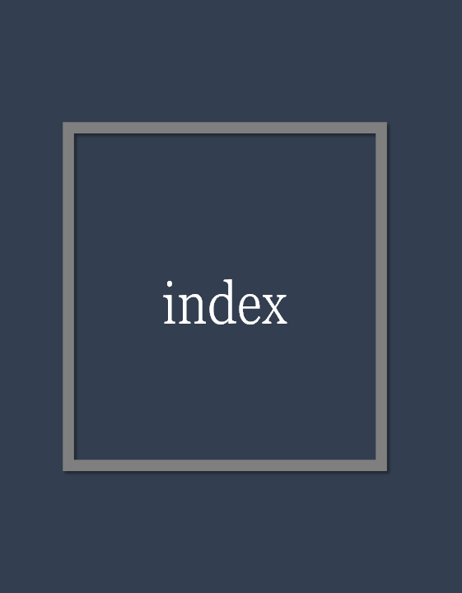
Project Plan Timeline
DM-font 활용
웹사이트 제작
Next Week Plan

Slide 3
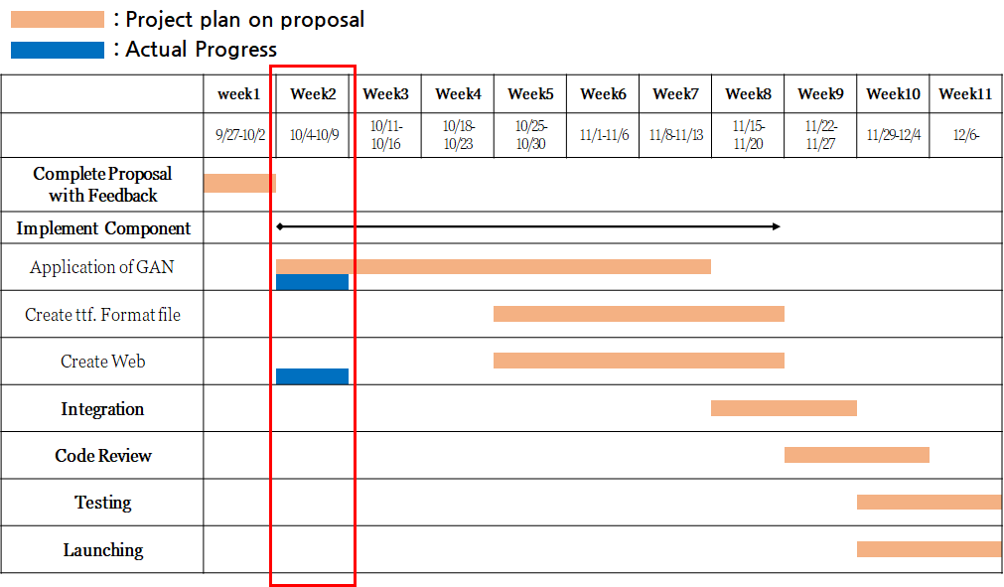
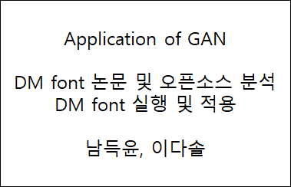
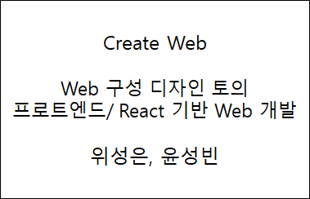
1
Project Plan Timeline

Slide 4
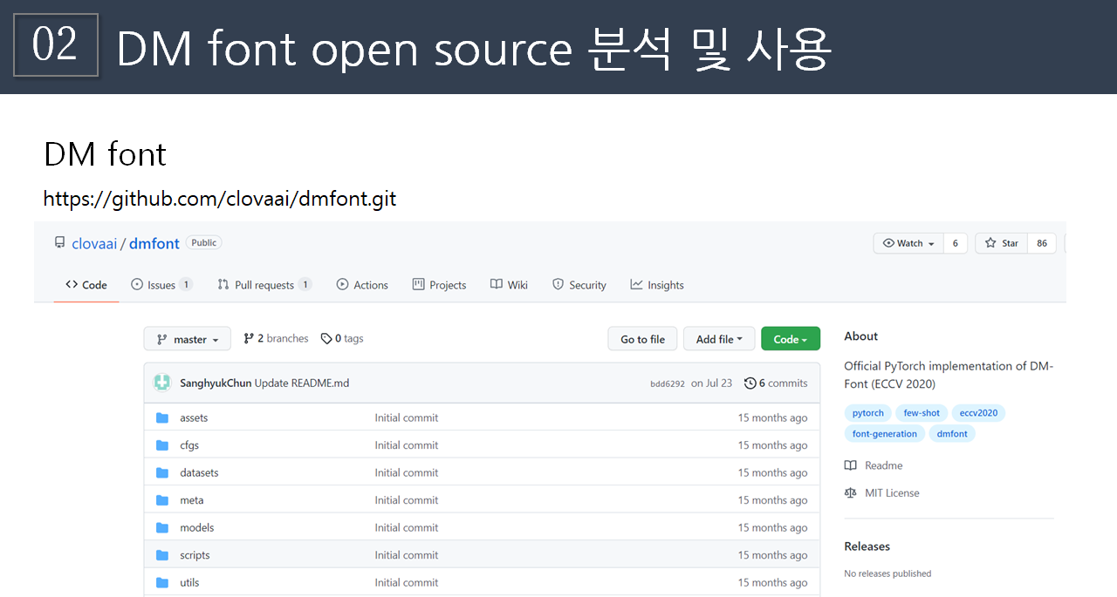
2
DM-font활용

Slide 5
2
DM-font활용
Inference
GPU: Colab Tesla K80
Pretrained Model usage - 86 free available designed font
What we did
Inference on Google Colab environment.
learn about configurations in DM font inference.

Slide 6
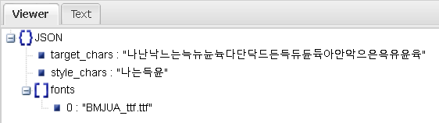
2
DM-font활용
What we did
experience on the Few-shot characteristic of DM-font.
배달의민족 주아 폰트체를 활용한 폰트 png 파일 생성
How to configure
.
capture from http://jsonviewer.stack.hu/

Slide 7
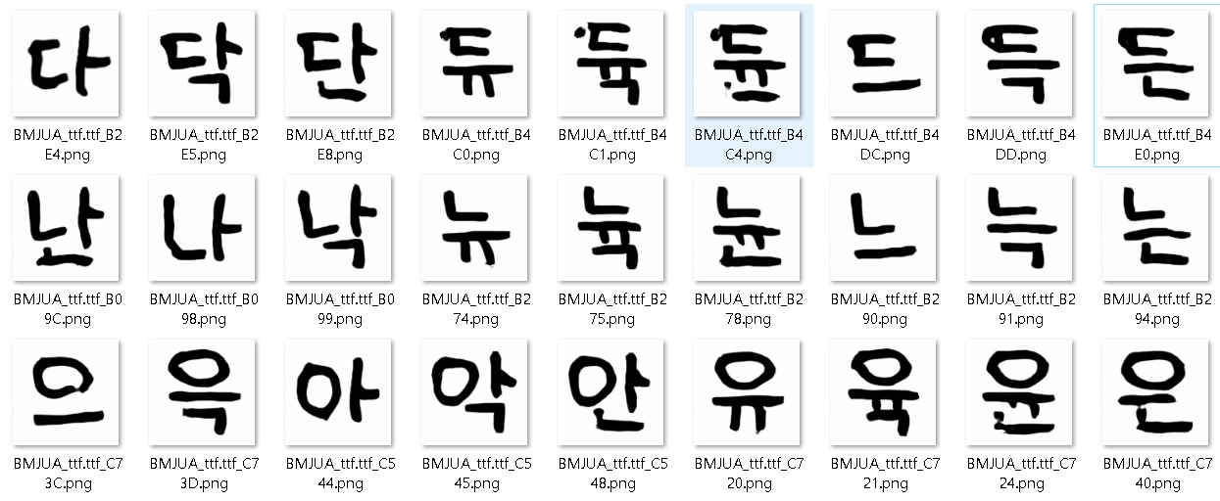
2
DM-font활용
나는득윤
초성 : ㄴ ㄷ ㅇ
중성 : ㅏ ㅡ ㅠ
종성 : ∅ ㄴ ㄱ

Slide 8
2
DM-font활용
결과 비교
다 닥 단
난 나 낙
으 윽 아
output
ground truth

Slide 9
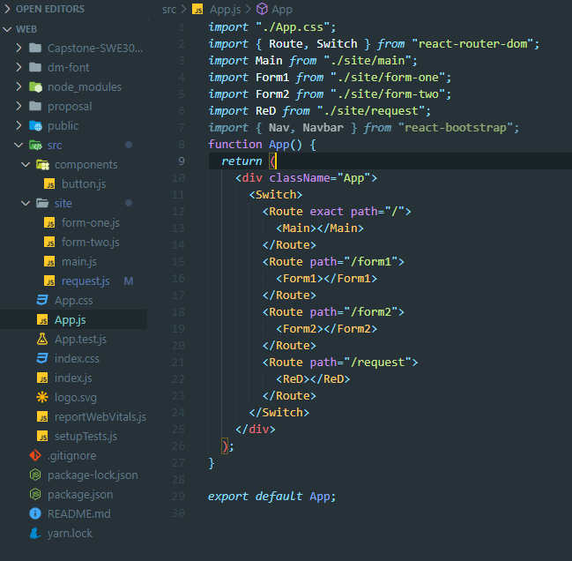
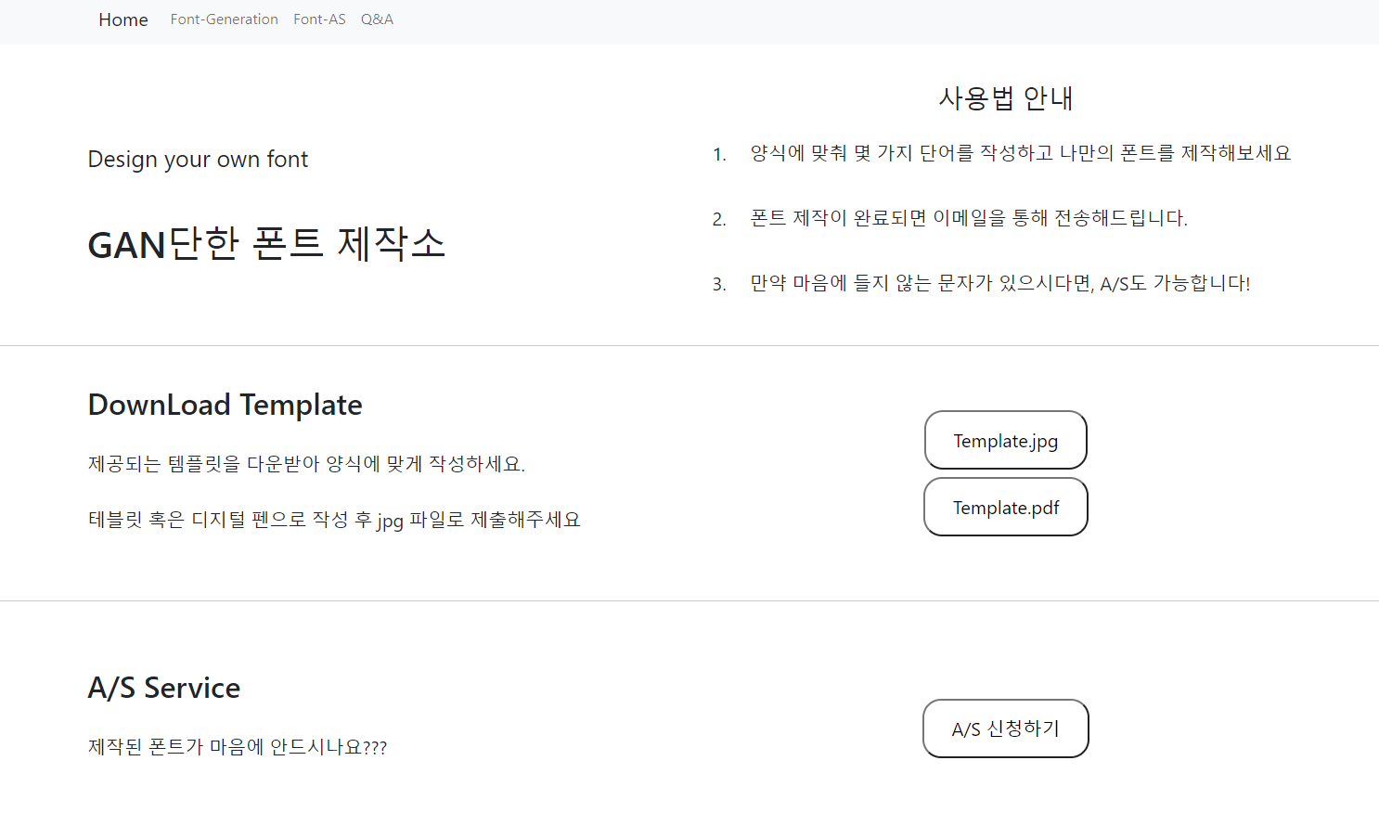
3
웹사이트 제작
Notes:
App.js
: Route를 이용해서 사용자의 url 정보에 따라 main page, form1 page, form2 page, request page 이동하도록 설정했습니다.
Components 폴더
: button.js 등 다양한 component 들을 만들어서 페이지를 구성할 때 import 하여 사용할 예정입니다.

Slide 10
Plan for next week
4
Next Week Plan
1. png2ttf.py implementation.
2. Web Frontend development
3. Study on Flask
Notes:
Template(.png)->Images(.png)->Font File(.ttf)
4개의 page의 alpha version
Backend 부분에서 DM-font를 적용시킬 방법 논의

Slide 11
